Slide 1
软件体系结构风格
哈尔滨工业大学计算机学院
唐好选
Email:tanghx@hit.edu.cn

Slide 2
主要内容
软件体系结构的基本风格
数据流风格的体系结构
控制返回风格的体系结构
独立组件风格的体系结构
数据中心风格的体系结构
其它风格的体系结构
体系结构选择

Slide 3

软件体系结构的基本风格

Slide 4
体系结构风格定义
描述一类体系结构（如层次风格），在实践中被多次设计、应用（层次风格几乎已经成为企业信息化必须遵循的系统风格），是若干设计思想的综合，具有已经被熟知的特性，并且可以被复用
一种体系结构风格定义一个系统家族、一个词汇表和一组约束，词汇表中包含一些构件和连接件类型，而约束则指出系统是如何将这些构件和连接件组合起来的

Slide 5
体系结构风格的组成
体系结构风格取决于如下属性
  组件类型（如：容器，过程，对象等）
  连接件类型/交互机制（如：过程调用，事件，管道）
  组件的拓扑分布
  对拓扑和行为的约束
  对风格成本和益处的非正式描述，如：如果强调重用性而不重视性能，那么可以使用管道风格

Slide 6
体系结构风格所要回答的问题
设计词汇表： <构件和连接件>的类型是什么？
可容许的结构模式：<拓扑结构>是什么？
基本计算模型是什么？
风格的基本不变性是什么？
常见的应用案例有哪些？
优缺点如何？

Slide 7

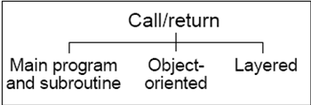
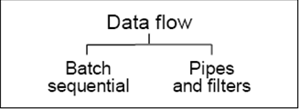
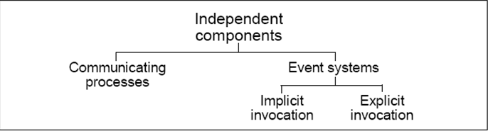
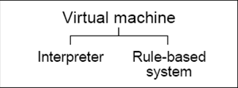

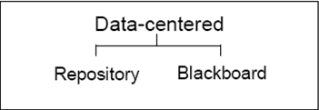
经典体系结构风格类型

Slide 8
数据流体系结构风格

Slide 9
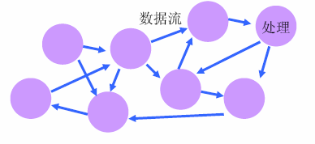
数据流风格的直观理解
由数据控制计算
数据在处理之间有序移动
在纯数据流系统中，处理之间除数据交换，无任何其他交互
Notes:
数据没有，就没有计算

Slide 10

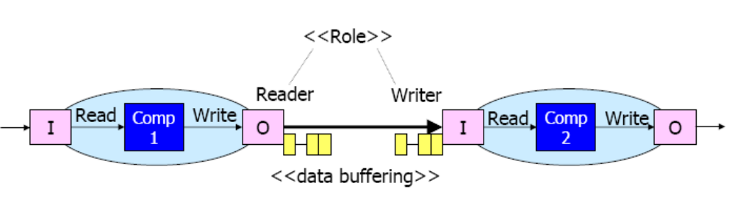
数据流风格的基本构件
构件接口是输入/出端口，从输入端口读数，向输出端口写数
计算模型：从入口读数，计算，然后写到出口
连接件：数据流（通常是异步的，有缓冲）

Slide 11
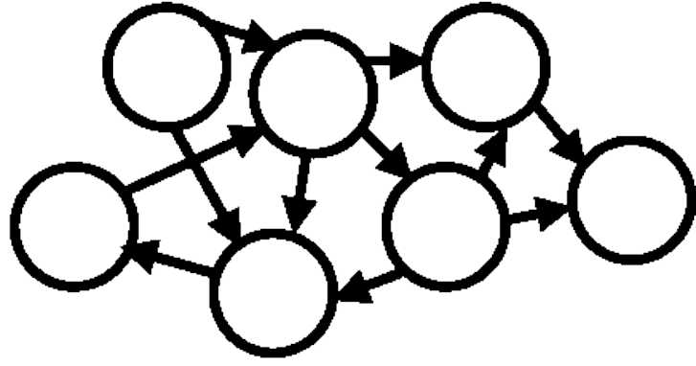
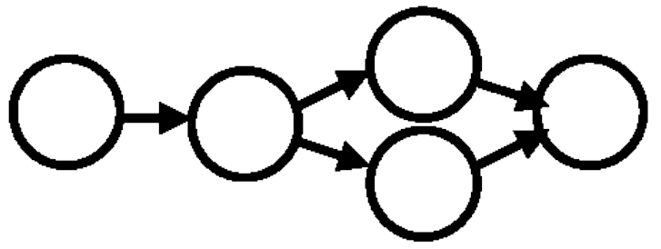
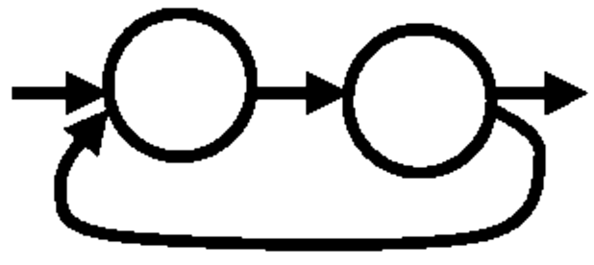
数据流风格的拓扑结构
数据流拓扑结构
无序流向数据流
线性数据流
循环数据流
Notes:
第一个体系结构可用吗？
如果数据流如此混乱，说明我们选择的体系结构不对

Slide 12
控制流和数据流的区别
控制流
  主要问题是控制点怎样在程序或系统之间移动
  数据可能跟着控制走，但是并不起推动系统运转的作用
  关注的核心是计算顺序
数据流
  主要问题是数据怎样在运算单元之间流动
  数据到了，控制（计算）单元便开始工作
  关心数据是否可用，转换……
Notes:
瓶颈

Slide 13
典型的数据流风格
Batch Sequential（批处理）
Pipe-and-Filter（管道-过滤器）
Process Control（过程控制）
Notes:
管道是批处理的进化

Slide 14
批处理系统
Data transformation
tape
tape
tape
tape
report
validate
sort
Update
Report
tape
Data flow

Slide 15
批处理系统的特征
每个处理步骤是一个独立程序
每一步必须在前一步结束后才能开始
数据必须是完整的，以整体方式传递

Slide 16
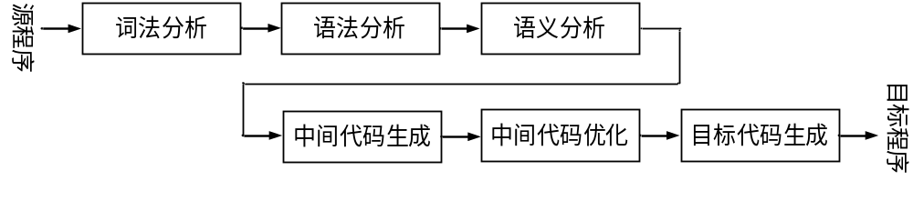
管道和过滤器风格
Pipes
数据汇点
数据源
filters

Slide 17
管道过滤器风格的特征
管道和过滤器风格把系统任务分成几个连续的处理步骤，这些步骤由数据流连接，一个步骤的输出是下一步骤的输入。每个处理步骤由一个过滤器组件实现
过滤器组件：是处理单元，用于丰富/提炼数据和转换数据
数据源表示系统输入，提供一系列相同结构或类型的数据；数据汇点收集来自流水线终端的结果

Slide 18
管道过滤器风格的特征
构件称为过滤器，对输入流进行处理、转换，处理后的结果在输出端流出。计算是递进的，可能在全部的输入接收完之前就开始输出
连接件位于过滤器之间，起信息流导管作用，称为管道
每个构件都有输入/输出集合，构件在输入处读取数据流，在输出处生成数据流
过滤器必须是独立实体，它们不了解信息流从哪个过滤器流出，也不需要知道信息将流入哪个过滤器。可以指定输入的格式，可以确保输出的结果，但是它们可能不知道在管道之后将会是什么样子。过滤器之间也不共享状态

Slide 19

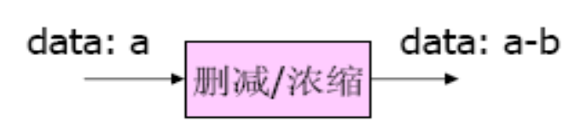
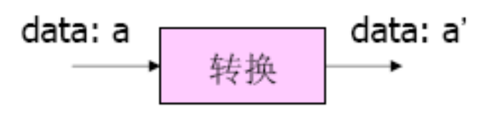
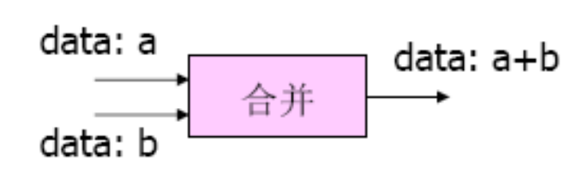

管道过滤器对数据流的变换类型

Slide 20
管道过滤器风格的优缺点
优点：
  每个构件行为不受其他构件影响，系统行为易于理解
  支持功能模块复用
  具有较强的可维护性和可扩展性
  支持如吞吐量计算和死锁检测等数据分析
  支持并发执行
缺点：
  处理两个独立但又相关的数据流时可能会遇到困难
  需要对数据传输进行特定的处理时，会导致对于每个过滤器的解析输入和格式化输出要做更多的工作，带来系统复杂性的上升

Slide 21
过程控制风格
所谓对某个过程进行控制，指设法使该控制过程的功能或特性达到所期望的目标
目标可以是满足所规定的各种性能特征，也可以是在一定限制条件下，某个代表性能的量达到或者接近最佳

Slide 22
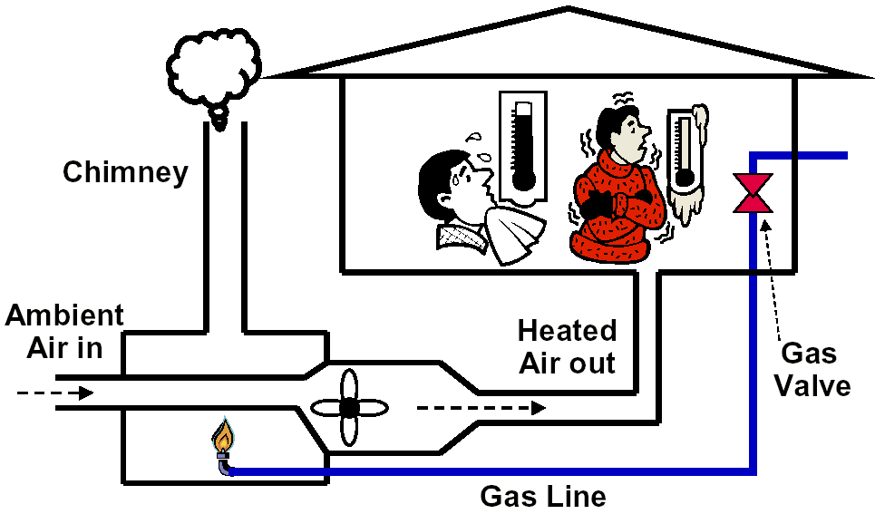
开环控制风格
被控对象的输出对控制器的输出没有影响
如果过程被充分定义，而且操作完全可重复，过程就可以在无监督的情况下运行。这样的系统称为开环系统。

Slide 23
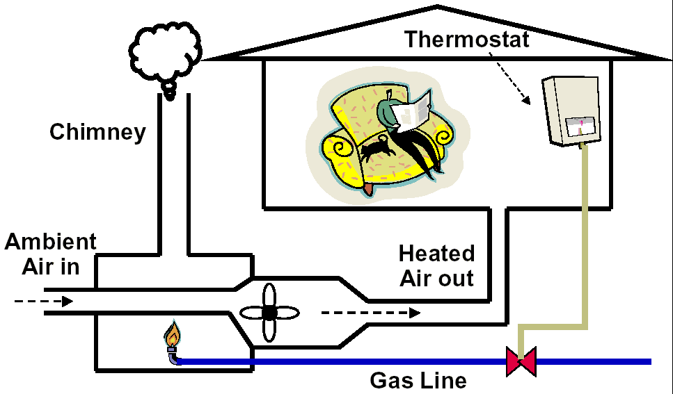
闭环控制风格
被控对象的输出(被控制量)会反送回来影响控制器的输出，形成一个或多个闭环

Slide 24
调用/返回体系结构风格

Slide 25
调用/返回体系结构风格
主程序-子过程风格
面向对象的风格
层次结构风格

Slide 26
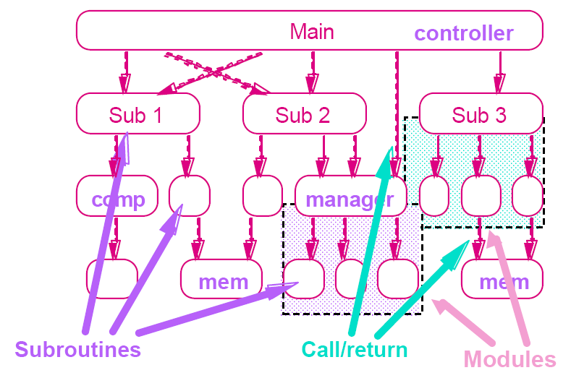
主程序-子过程风格

Slide 27
主程序-子过程风格的基本构成
构件
  主程序、子过程
连接器
  调用返回机制
拓扑结构
  层次化结构
主程序
过程 1
过程 2
过程 n

Slide 28
主程序-子程序风格的特点
基于定义-使用关系
用过程调用作为交互机制
主程序的正确性依赖于它所调用的子程序的正确性
实例：RPC
  系统被分解成若干部分，分别运行于通过网络连接的各台计算机上
  目标是要通过将运算分布到多台计算机上来充分利用多台处理器，最终达到提高系统性能的目的

Slide 29
数据抽象和面向对象风格
数据及其操作被封装成抽象数据类型（对象）
特点：封装/继承/多态
数据抽象风格（ADT）是特殊的面向对象风格，ADT只有封装特点，而没有继承和多态特点
在面向对象风格中，信息和内部的设计决策都被封装
主程序-子过程和OO
存款
存
款
取
款
账户
余额
账户
余额
取款
利息结算
外部消息
利息结算

Slide 30
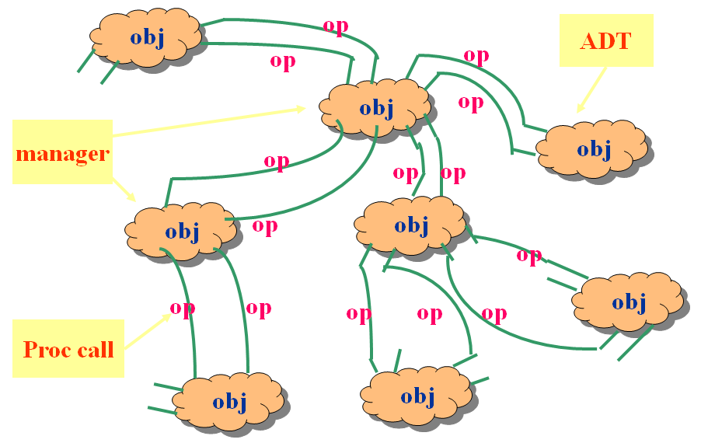
数据抽象和面向对象风格

Slide 31
数据抽象和面向对象风格特点
对象抽象使组件和组件之间的操作以黑箱方式进行
封装性使细节内容对外部环境得以良好的隐藏。对象之间的访问是通过方法调用来实现的
考虑操作和属性的关联性，封装完成了相关功能和属性的包装，并由对象进行管理
使用某个对象提供的服务并不需要知道服务内部如何实现
实例：分布式软件系统（OMA/CORBA）

Slide 32
层次风格
功能层在整个模型中处于一个承上启下的位置，它既要访问核心层提供的服务来实现自身的功能；又要为应用层提供系统可用的功能
核心层是整个系统的基础，最底层的功能调用由它来实现。
功能层
（中间层）
核心层
（最底层）
层与层之间采用特定协议进行通讯，通讯方式往往采用过程调用
应用层是整个系统对外的一个接口，用户通过最高层来访问整个分层系统所能提供的功能。
应用层
（最高层）
每个层次内部可以包含很多的功能组件，在实际应用中功能层都不是由一个层次实现的

Slide 33
层次风格特点
支持基于抽象程度递增的系统设计，使设计者可以把一个复杂系统按递增的步骤进行分解
支持功能增强，因为每一层至多和相邻的上下层交互，因此功能的改变最多影响相邻的上下层
支持重用。只要提供的服务接口定义不变，同一层的不同实现可以交换使用。这样，就可以定义一组标准的接口，而允许各种不同的实现方法

Slide 34




物联网的四层体系结构
浏览器、各种移动终端用户（如手机）、信息管理中心（编码、认证、授权、计费）、信息数据库、计算能力集等
核心承载网络：2G网络、3G网络、4G网络、计算机局域网和互联网等
采集数据接入、传感器网关、M2M终端、末梢网络以及分布式数据融合与处理
信息感知采集：条码识读器、RFID读写器、传感器、位置感知终端、视频摄像头等

Slide 35
独立组件体系结构风格

Slide 36
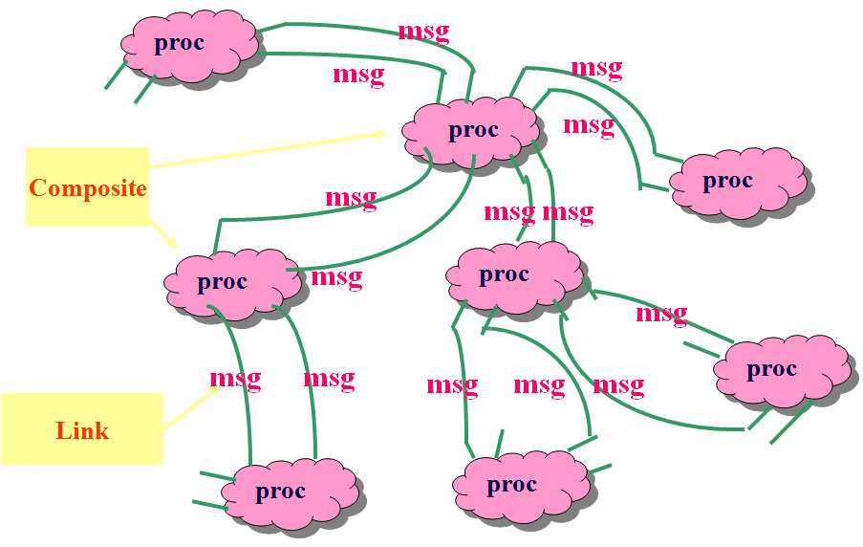
独立组件风格

Slide 37
独立组件风格特点
通过对系统各部分计算解耦来达到易更改的目的。各部分之间相互传输消息，但不直接控制双方。消息可能传递给指定参与项 (交互过程风格)或未指定参与项 (事件风格)
系统由松耦合的一些独立运行的计算单元构成，这些单元之间通过消息传递信息。一般情况下，这些独立计算单元能够自主地完成一些计算任务
消息的发出者通常并不知道谁会接收并处理这些消息，更不了解这些消息是如何被处理的
系统基于消息，因此有较好的并发性、容错性和可伸缩性
独立组件系统中通常不存在比较明显的主-从结构。通常只有一比较弱的服务器，甚至没有服务器

Slide 38
事件驱动系统的定义
组件并不直接调用过程，而是声明或广播一个或多个事件
系统中的其他组件可以把某一过程注册为与它所关心的事件相关联。当某一事件发生时，系统会调用所有与之相关联的过程，即一个事件的激发隐含地导致了对其他模块的过程的调用
事件驱动系统的基本观点是一个系统对外部的表现可以从它对事件的处理表征出来。要认识一个系统，可以给它一个输入事件，然后观察它的输出，从而分析和综合出一个系统
分为显式风格和隐式风格，事件驱动风格主要是指隐式风格
实例：MVC
Notes:
中断系统，apache，proftpd

Slide 39
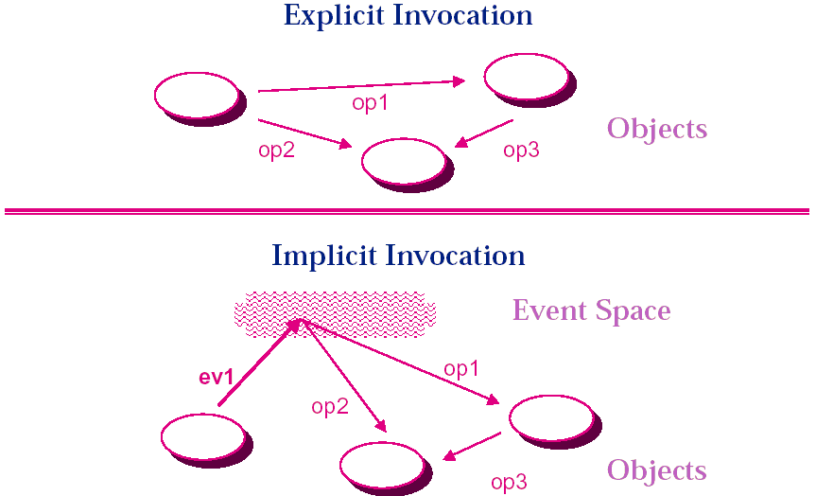
隐式驱动和显式驱动

Slide 40
编译器
编译
调试器的例子
注册
调试器
声明
断点事件
触发
注册
注册
文本编辑器
变量编辑器
滚动屏幕到断点处
刷新变量的当前值

Slide 41
事件驱动系统设计原则
从系统论的角度来看待所描述的对象，合理分解子系统，保证各个子系统的独立性和社会性
无论系统多么复杂，子系统性质的差异多么大，任何子系统都可以按照有无子系统这一性质分为两类：管理系统和执行系统。执行系统是无子系统的系统，管理系统是有子系统的系统，其子系统可以是管理系统也可以是执行系统
为了达到系统的目标，系统内的各个子系统通过传递消息和执行消息来协同操作。一般不在同级子系统间直接传递消息，而是通过上级来协调操作。这样，既可以使子系统间的耦合性降低，又能协调动作

Slide 42
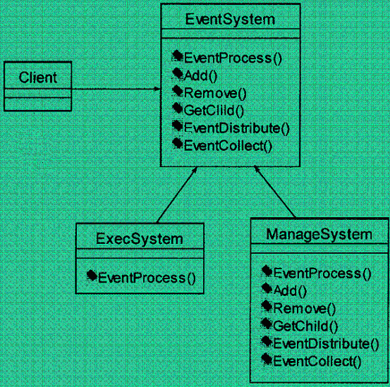
事件驱动系统的基本结构
EventSystem：为事件驱动模式系统中的子系统声明接口，实现所有子系统共有接口的缺省行为
ExecSystem：表示执行子系统，定义其具体的行为
ManageSystem：表示管理子系统，在EventSystem接口中实现与子系统有关的操作
Client：通过EventSystem操作整个事件驱动模式系统，与系统中的子系统进行交互

Slide 43
事件驱动系统的基本结构
事件驱动系统具有递归性，形成了“部分—整体”层次结构。用户可以组合多个简单子系统以形成一些较大的子系统，这些较大的子系统又可以组合成更大的子系统
为了简化事件驱动模式系统的设计、实现和使用，可以借鉴设计模式中的组合 (Composite)模式来定义、组织和管理事件驱动模式系统中的执行系统和管理系统

Slide 44
以数据为中心的体系结构风格

Slide 45
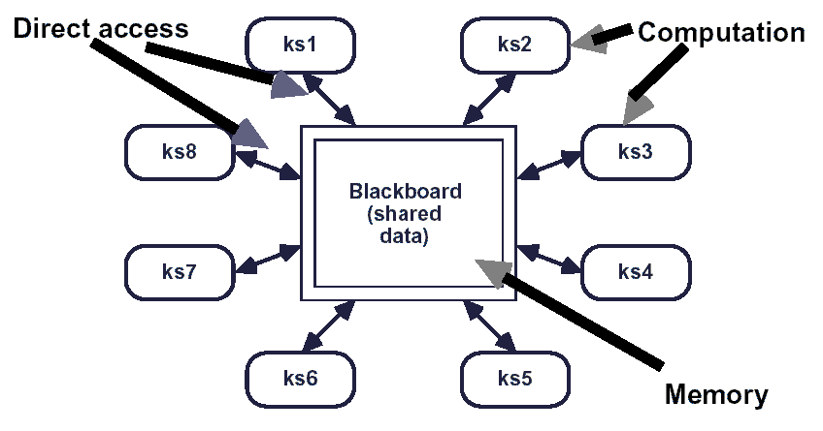
黑板模型的逻辑框架
Notes:
要有一个模块来控制哪个ks工作

Slide 46
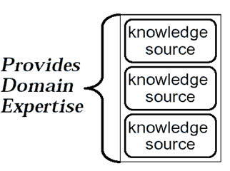
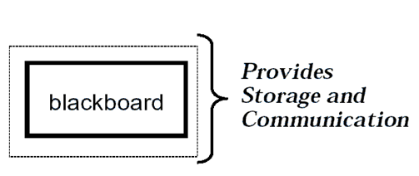
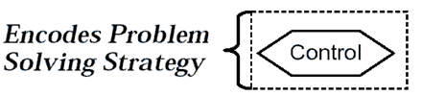
黑板结构的构成要素

Slide 47
对黑板结构的理解
知识源
  问题分成若干部分，每部分独立计算，响应黑板上的变化
黑板数据结构
  包含解域的全部状态，是知识源互相作用的唯一媒介
控制：让知识源响应偶然事件
核心思想
  知识在协作的过程之间共享和分布，机会主义地处理数据
具体实例:
  信号处理、专家系统、模式识别等领域经常采用

Slide 48
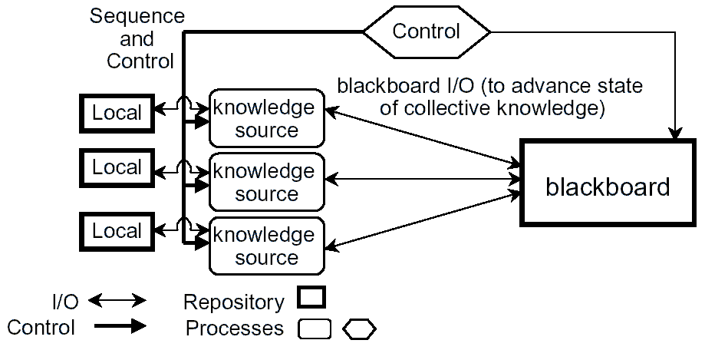
黑板体系结构

Slide 49
黑板结构的特点
没有直接的算法可解
  多种方法都可能解决问题
  需要多个领域的专门知识协作解决
  问题没有唯一的解答，或者“正确”答案会变化
不确定性
  数据和解决方法可能错误或变化
  数据中信噪比的变化
  算法接口的变化

Slide 50
仓库系统
可表示很多种系统，其共同特点是共享数据
其运行机制是收集、操作、保存大量的数据
知识库是一个典型的例子，具有成长特性
黑板是一种特别的仓库，主要用于需要对凌乱的信息进行处理的领域，其控制策略必须是机会主义的

Slide 51
仓库系统
优点
  很容易增加数据的生产者和消费者
主要的问题
  同步问题
  配置和管理问题
  原子性问题
  一致性问题
  持久性问题
  性能问题

Slide 52
解释器体系结构风格

Slide 53
解释器风格
解释器风格通常被用于建立一种虚拟机以弥合程序的语义与作为计算引擎的硬件的间隙
由于解释器实际上创建了一个软件虚拟出来的机器，所以这种风格又常常被称为虚拟机风格
解释器风格的系统通常包括一个作为执行引擎的状态机和3个存储器，即系统由4个构件组成：正在被解释的程序，执行引擎，被解释的程序的状态，执行引擎的当前状态。连接件包括过程调用和直接存储器访问
适用场合：应用程序并不能直接运行在最适合的机器上，或不能直接以最适合的语言执行

Slide 54
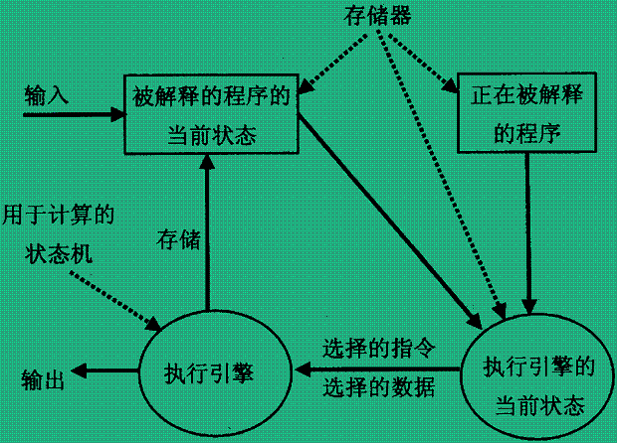
解释器风格

Slide 55
解释器风格的优点和缺点
优点
  有助于应用程序的可移植性和程序设计语言的跨平台能力
  可以对未实现的硬件进行仿真
缺点
  额外的间接层次带来了系统性能的下降

Slide 56
其它体系结构风格

Slide 57
其它体系结构
客户/服务器(C/S)体系结构风格
Broker体系结构风格
C2体系结构风格
正交体系结构风格
基于层次消息总线的体系结构风格
MVC体系结构风格
云计算体系结构风格
异构体系结构集成

Slide 58
客户服务器（C/S）风格
数据和处理分布在一定范围内的多个构件上，构件之间通过网络连接
简单的客户机/服务器系统结构分成两部分。客户机负责用户输入和展示，服务器则处理低层的功能，例如数据库的运作等
如果一个系统被划分为两类不同的但相互联系的组成部分，其中一方提出对信息或服务的请求，而另一方提供这种信息或者服务，那么这种体系结构就可看作是一种客户机/服务器模型

Slide 59
两层客户/服务器结构
客户程序直接访问数据库，每一客户机都必须安装数据库驱动程序，增加了系统安装与维护工作量
数据库由众多客户程序直接访问，系统数据完整性与安全性难以维护
两层结构可扩展性较差，由于客户端组件含有数据库访问功能，对软件系统的业务逻辑、数据库访问，甚至数据库本身的任何修改均要求在所有客户机重新部署客户端组件
客户机
数据库服务器

Slide 60
客户/服务器结构
client
方法调用
表示一种把客户应用程序与服务分离开的系统视图
是一种基于功能的分解
server
client
方法调用
方法调用
client

Slide 61
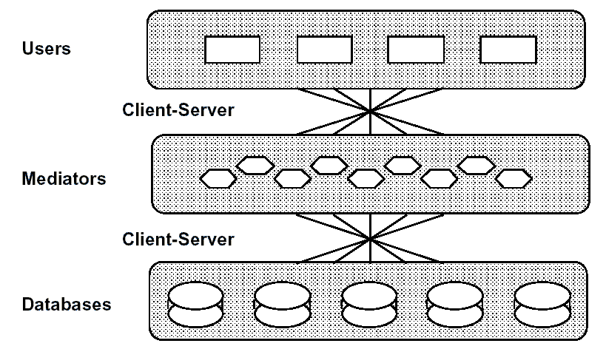

Slide 62
客户/服务器风格的特点
具备仓库风格的一切特点
服务器和客户可以完全异构，只要遵从统一的网络协议
客户必须知道服务器的地址
服务器的地址必须静态，客户可以动态
必须由客户主动连接服务器
客户之间的信息传递要经过服务器中转，可以扩展出客户之间的直接通信机制
服务器易受攻击，服务器一旦瘫痪，所有客户失效

Slide 63
客户服务器风格的特例：B/S
客户端有http浏览器即可，为增强功能，往往还需要安装flash、jvm或一些专用插件
使用标准http/https协议
客户之间的通信只能通过服务器中转
对客户机资源和其他网络资源的利用受限
服务器的负荷大，客户机的资源浪费

Slide 64
Broker风格
client
server
broker
client
server
client

Slide 65

C2风格
C
C
C
构件
连接件
C
C
通信链接
C
C
C

Slide 66
正交体系结构风格
正交体系结构的基本思想是：
  按照功能的正交相关性，将系统垂直地划分为若干个子系统，每个子系统用一条线索来实现
  每条线索由多个具有不同层次功能和抽象级别的构件组成
如果线索之间是相互独立的，即不同线索中的构件不存在调用关系，那么这种结构就是完全正交体系结构
在同一层次上，各个线索的构件具有相同的抽象级别

Slide 67
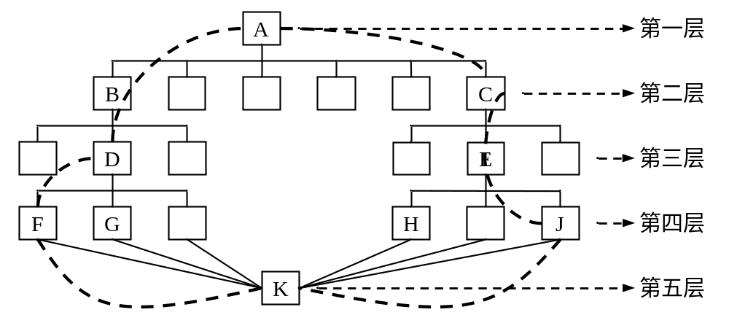
正交体系结构风格
在正交体系结构中，有一个公共的顶层，用于触发各条线索运行，还有一个公共的底层，包含了各条线索需要的数据

Slide 68
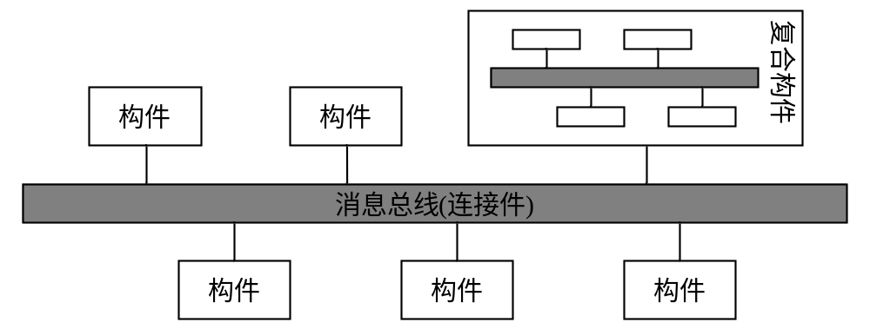
基于层次消息总线的风格
层次消息总线的理论基础是消息驱动的编程方法和计算机硬件总线概念
整个系统可以作为一个构件，通过更高层次的消息总线集成到更大的应用系统中
在HMB体系结构中，主要包括构件和消息总线两种软件元素

Slide 69
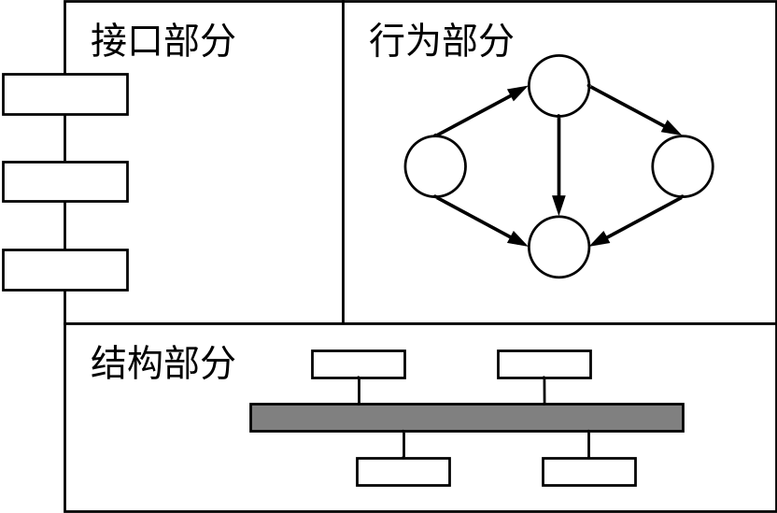
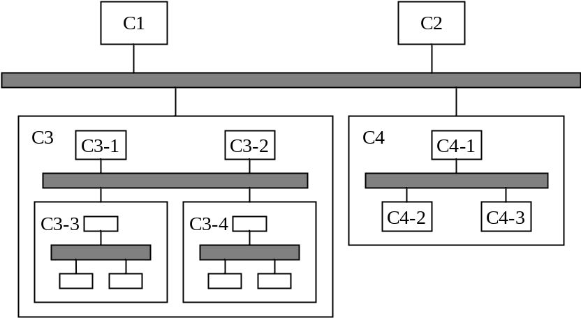
基于层次消息总线的风格
  HMB构件主要包括接口部分、行为部分和结构部分：
    接口部分定义了构件与外界之间交互的信息和承担的责任，HMB构件的接口是一种基于消息的互连接口
    行为部分使用有限状态自动机描述构件功能，构件行为同时受外来消息和自身状态影响
    结构部分描述了复合构件的拓扑结构，复合构件由简单子构件组合而成，子构件通过复合构件内部的消息总线连接

Slide 70
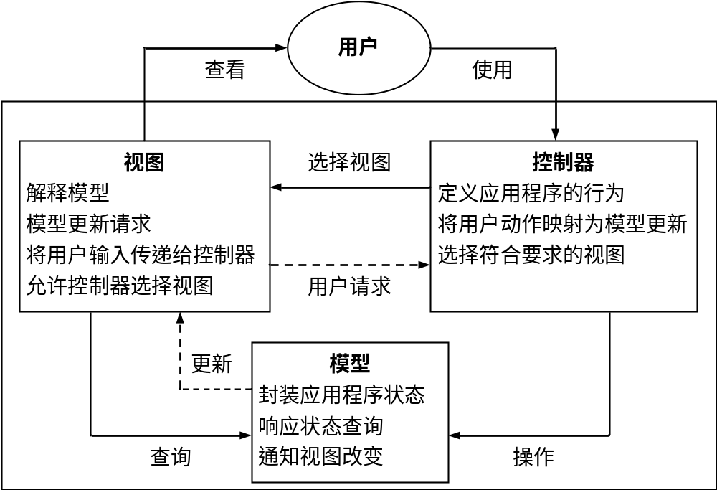
MVC体系结构风格

Slide 71
云计算架构
云将网络上分布的计算、存储、服务构件、网络软件等资源集中起来，以基于资源虚拟化的方式，为用户提供方便快捷的服务，这些资源就是云计算体系结构中的构件
云计算可以实现计算与存储的分布式与并行处理，一系列的网络管理构件和服务管理构件就是它的连接件
云的约束根据要实现的商业计算目标和安全管理形式来决定

Slide 72
云存储与云服务
云计算的一个主要用途就是存储数据，数据被存放到多个第三方服务器的存储介质上，而不是像传统的数据存储那样存放在企业的专用服务器上
云动态地管理可用的存储空间，实际的存储位置可能每天甚至每分钟都不尽相同
通过云计算提供的任何基于web的应用或服务被称为云服务

Slide 73
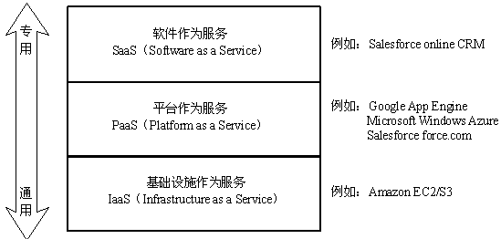
云计算服务的分类

Slide 74
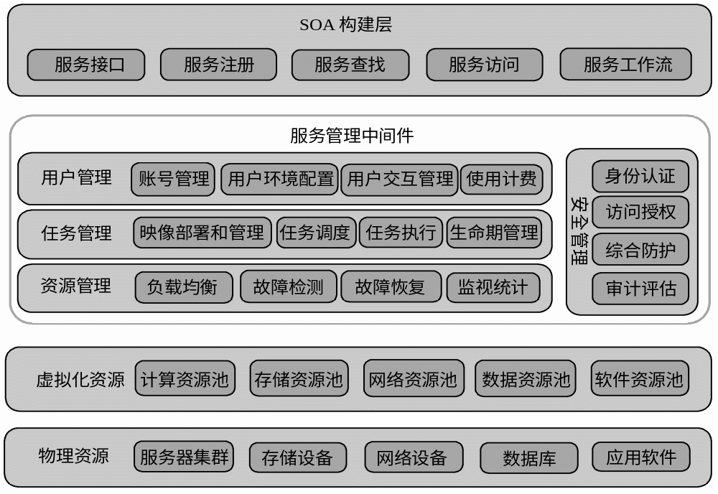
云计算体系结构

Slide 75
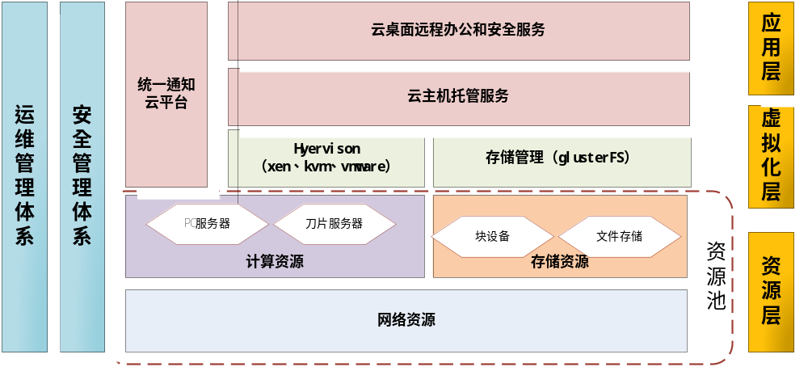
云计算体系结构应用

Slide 76
SAAS
联合审批子云
宏观经济信息子云
法人基础信息共享子云
城市空间地理子云
医疗服务子云
办公业务子云
人口基础信息共享子云
政府网站群子云
PAAS
流媒体处理引擎
信息安全引擎
无线通信引擎
页面适配引擎
地理信息引擎
工作流引擎
操作系统
数据库系统
IAAS
计算资源
存储资源
网络基础设施

Slide 77
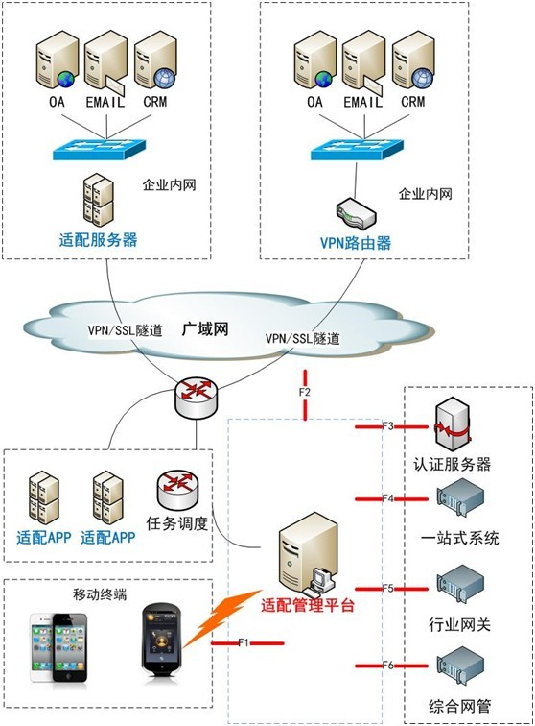
云计算体系结构应用
由运营商统一建设手机应用管理平台，多个企业应用通过互联网、专线、VPN等方式接入到平台，实现公共的集成移动业务综合服务平台
统一接入、易管理、易维护
承载用户多、可扩容、升级
每个企业独立空间、可自管理
总体投资少、不造成资源浪费
接入安全、性能高、稳定性好

Slide 78
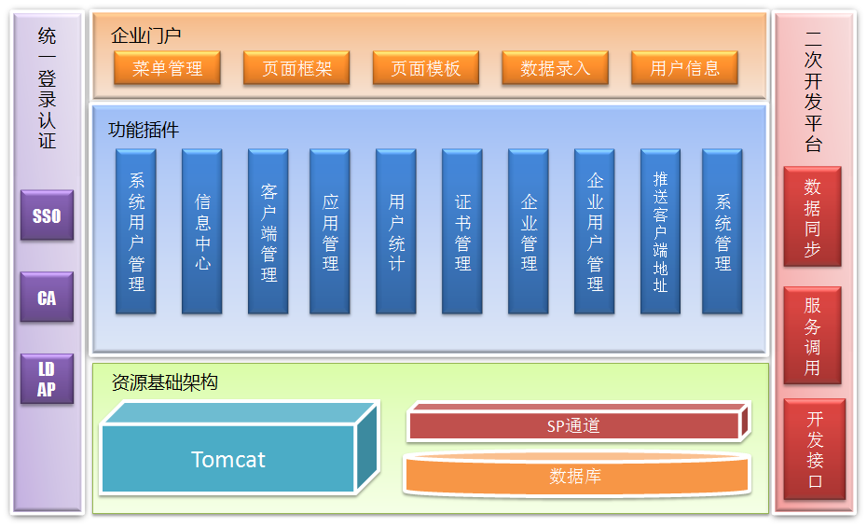
云计算体系结构应用

Slide 79
异构体系结构集成
  从根本上来说，不同体系结构风格有各自的优点和缺陷，应该根据具体情况来选择系统的体系结构，异构体系结构往往变得更具通用性
  不同体系结构的组合主要包括两种方式
    空间异构：允许构件使用不同的连接件，不同子系统采用了不同的体系结构
    分层异构：软件元素按层次结构进行组织，每一层使用了不同的体系结构

Slide 80
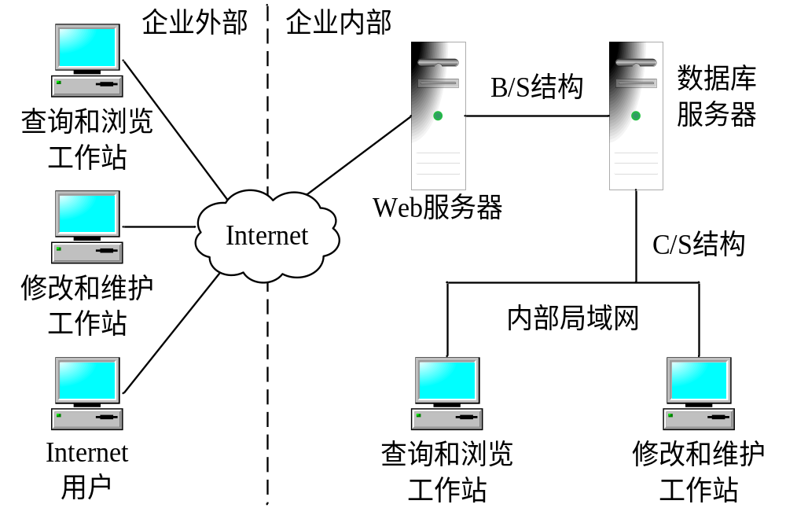
异构体系结构集成-内外有别模型
企业内部使用C/S结构，用户可以通过局域网直接访问数据库服务器
企业外部使用B/S结构，用户通过Internet访问Web服务器，Web服务器再访问数据库服务器

Slide 81
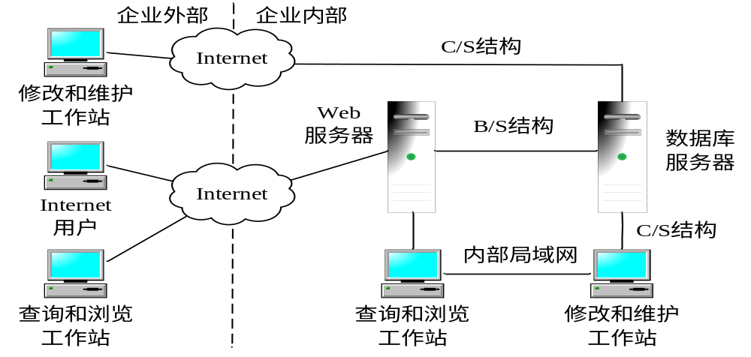
异构体系结构集成-查改有别模型
不管用户用何种方式与系统互联，维护/修改操作采用C/S结构；查询和浏览操作则采用B/S结构

Slide 82
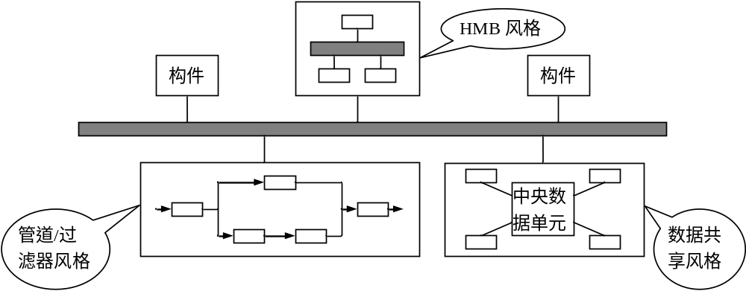
异构体系结构集成-基于HMB的异构风格
整体框架采用HMB，复合构件分别采用HMB结构、管道/过滤器结构和数据共享结构

Slide 83
软件体系结构的选择

Slide 84

目前软件设计方法的主要缺点
经验
决定一切

Slide 85
经验决定一切带来的问题
经验很重要，没有不行
经验随意性很大，很难科学地评价各种经验的正确性
没经过高度概括和总结的经验需要后来者花费很长的时间和精力才能继承，甚至可能失传
经验经常限制开拓

Slide 86
目前常见的体系结构：分层+OO
管道-过滤器风格和批处理风格已经非常少见
过程控制风格、黑板结构、虚拟机风格往往针对具体的应用领域
OO思想已经融合在几乎所有的体系结构之中，而事件风格、层次化的思想同样也被广泛使用
MVC、基于规则的系统、B/S也是经常使用的风格

Slide 87
体系结构风格的选择次序
绝大多数实际运行的系统都是多种体系结构风格的复合
  在系统的某些部分采用一种体系结构而在其它部分采用另外的体系结构，形成复合体系结构风格
  在实际的系统分析和设计中，首先将整个系统作为一个功能体进行分析和权衡，得到适宜的、最上层的体系结构，如果该体系结构中的元素较为复杂，可以继续进行分解，得到某一部分的局部体系结构
关注的焦点集中在系统总体结构，避免过多的考虑编程语言以及具体技术等实现细节上

Slide 88
体系结构风格的选择的基本思想
基本分析方法：功能和复杂性的分解
  纵向分解：分层次
  横向分解：子系统和模块
  针对每一次分解得到的模块，根据问题领域的特性选择行为模式（具体的体系结构风格）
  从大粒度风格入手，逐渐细化

Slide 89
体系结构风格选择所考虑的因素
技术因素
  何种构件和连接件
  在运行时，构件之间的控制机制如何被共享、分配和转移
  数据如何通讯
  数据与控制如何交互

Slide 90
体系结构风格选择所考虑的因素
性能因素
  可修改性
  算法的可变化性
  数据表示方式的变化
  系统功能的可扩展性
  时间/空间复杂性
  可复用性

Slide 91

体系选择矩阵法的目标
让选择体系结构的过程变得简单！
让选择体系结构的方法变得易学！
让每一个程序员都能轻松驾驭体系结构！

Slide 92

体系选择矩阵法的基本思想
预先评估各种体系结构风格在质量需求方面的表现，为它们评分。分数最高的体系结构风格获得录用
66
142
23
100
96
86
53

Slide 93
软件体系结构影响质量的两种方式
结构
  因为组件之间关联而影响的质量，如重用性和适应性
实现
  采用不同实现方法影响的质量，比如安全性和兼容性

Slide 94
受体系结构影响的指标
计算性能
存储性能
性能
容错
适应性
重用
集成性
组件更换
组件移位
组件无关
组件互通
接口变换
Notes:
增删组件，主动性没有做

Slide 95
各种体系结构对质量需求的影响
组件
重用
组件
更换
组件
移位
组件
无关
组件
互通
接口
变换
计算
性能
存储
性能
容错
管道
5
5
5
5
4
2
4
1
1
子程序
2
3
5
3
5
1
5
5
1
面向对象
5
5
5
1
5
1
4
5
1
事件驱动
5
5
5
5
2
1
4
4
5
层次
3
5
1
4
5
4
2
1
1
仓库
5
5
5
3
4
1
4
5
2
客户—服务器
5
5
5
3
5
1
3
5
1
对等
5
5
5
1
5
1
4
3
5

Slide 96
编译器对体系结构质量的期望值
期望值的取值范围是0-4，表示对某项体系需求的关心程度
组件重用：
接口变换：
4
4
组件更换：
计算性能：
4
1
组件移位：
存储性能：
0
0
组件无关：
容 错：
0
0
组件互通：
2

Slide 97
用期望值看体系结构风格的表现
 | 组件重用 | 组件更换 | 组件移位 | 组件无关 | 组件互通 | 接口变换 | 计算性能 | 节省空间 | 容错
期望值 | 4 | 4 | 0 | 0 | 2 | 4 | 1 | 0 | 0
管道 | 5 | 5 | 5 | 5 | 4 | 2 | 4 | 1 | 1
结构化 | 2 | 3 | 1 | 1 | 5 | 1 | 5 | 5 | 1
面向对象 | 5 | 5 | 3 | 1 | 4 | 1 | 4 | 4 | 1
事件驱动 | 5 | 5 | 5 | 5 | 2 | 1 | 5 | 5 | 5
层次 | 3 | 5 | 1 | 1 | 2 | 4 | 3 | 3 | 1
仓库 | 5 | 5 | 5 | 3 | 4 | 1 | 5 | 5 | 2
客户—服务器 | 5 | 5 | 5 | 3 | 2 | 1 | 3 | 5 | 1
对等 | 5 | 5 | 5 | 1 | 5 | 1 | 5 | 3 | 5
×
＝
＝
＝
＝
＝
＝
＝
＝
＝
20
20
0
0
8
8
4
0
0
＋
＝
60

Slide 98
用期望值看体系结构风格的表现
B
 | 组件重用 | 组件更换 | 组件移位 | 组件无关 | 组件互通 | 接口变换 | 计算性能 | 节省空间 | 容错
期望值 | 4 | 4 | 0 | 0 | 2 | 4 | 1 | 0 | 0
管道 | 5 | 5 | 5 | 5 | 4 | 2 | 4 | 1 | 1
结构化 | 2 | 3 | 5 | 3 | 5 | 1 | 5 | 5 | 1
面向对象 | 5 | 5 | 5 | 1 | 5 | 1 | 4 | 5 | 1
事件驱动 | 5 | 5 | 5 | 5 | 2 | 1 | 4 | 4 | 5
层次 | 3 | 5 | 1 | 4 | 5 | 4 | 2 | 1 | 1
仓库 | 5 | 5 | 5 | 3 | 4 | 1 | 4 | 5 | 2
客户—服务器 | 5 | 5 | 5 | 3 | 5 | 1 | 3 | 5 | 1
对等 | 5 | 5 | 5 | 1 | 5 | 1 | 4 | 3 | 5
A
C=A×B^{T}

Slide 99
体系结构选择矩阵法
B
 | 组件重用 | 组件更换 | 组件移位 | 组件无关 | 组件互通 | 接口变换 | 计算性能 | 节省空间 | 容错
期望值 | 4 | 4 | 0 | 0 | 2 | 4 | 1 | 0 | 0
管道 | 5 | 5 | 5 | 5 | 4 | 2 | 4 | 1 | 1
结构化 | 2 | 3 | 5 | 3 | 5 | 1 | 5 | 5 | 1
面向对象 | 5 | 5 | 5 | 1 | 5 | 1 | 4 | 5 | 1
事件驱动 | 5 | 5 | 5 | 5 | 2 | 1 | 4 | 4 | 5
层次 | 3 | 5 | 1 | 4 | 5 | 4 | 2 | 1 | 1
仓库 | 5 | 5 | 5 | 3 | 4 | 1 | 4 | 5 | 2
客户—服务器 | 5 | 5 | 5 | 3 | 5 | 1 | 3 | 5 | 1
对等 | 5 | 5 | 5 | 1 | 5 | 1 | 4 | 3 | 5
A
C=A×B^{T}

Slide 100
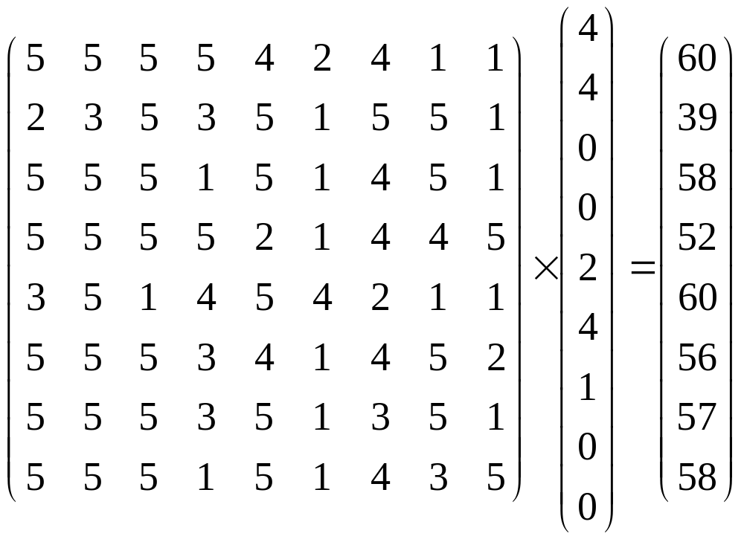
对编译器采用体系选择矩阵法
管道风格
结构化风格
面向对象风格
事件驱动风格
层次风格
仓库风格
客户—服务器
对等风格

Slide 101
The End!

